Slide 1

ĐỒ ÁN CUỐI KỲ MÔN: CÔNG NGHỆ ĐÁM MÂY ĐỀ TÀI : CI/CD Pipeline using AWS Lớp: 19BITV02 Giảng viên: Lê Hoàng Việt Tuấn Nhóm : 4
Họ Và Tên | MSSV
Nguyễn Công Huy | 1911548384
Lê Thành Cơ | 1900007999
Bùi Duy Cương | 1911547215
Nguyễn Thiên Tuấn Mai | 1911547105
Nguyễn Thị Thúy Vy | 1911548481
Phan Thanh Thiên | 1900009380

Slide 2
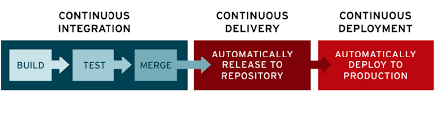
CI-CD là gì ? Đâu là sự khác biệt
CI: Continuous Integration
CD: Continuous Delivery & Continuous Deployment

Slide 3
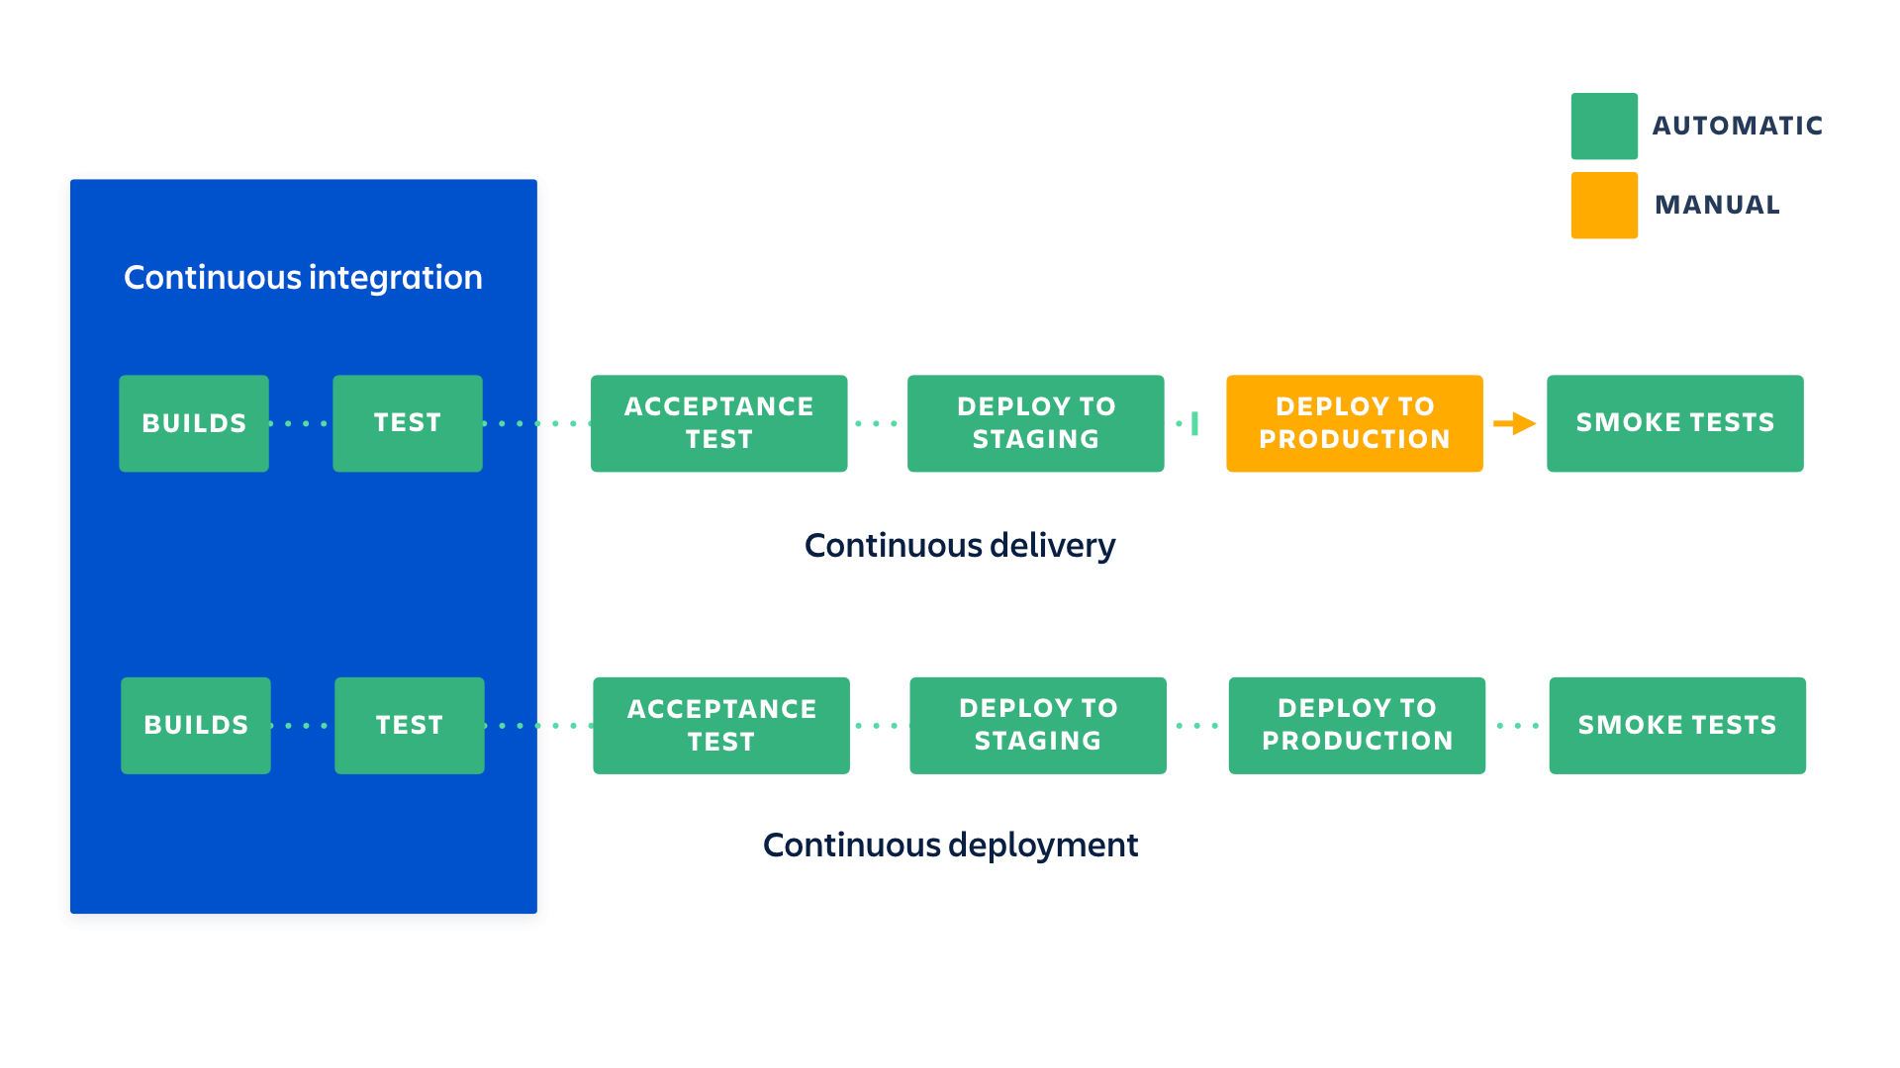
Quy trình CI-CD

Slide 4
Chi phí & Lợi ích của CI-CD
Continuous Integration
Chi phí (Cost) Viết test tự động CI server để monitor repository chính Devs phải merge code thường xuyên | Lợi ích (Gain) Ít bug và kiểm soát bug tốt hơn Các bản release sẽ chất lượng hơn Chi phí test giảm – CI server có thể chạy test tự động cực nhanh QA team có nhiều thời gian hơn để tập trung vào nghiệp vụ.

Slide 5
Chi phí & Lợi ích của CI-CD
Continuous Delivery
Chi phí (Cost) CI phải cấu hình đúng và phải bao gồm đầy đủ các mã nguồn. Qúa trình deployment cần phải được tự động hóa, 1 số quy trình đặc biệt có thể phải chạy manually. Team cần phải rõ ràng trong việt xậy dựng các features, để các features chưa hoàn chỉnh không ảnh hưởng đến khách hàng. | Lợi ích (Gain) Việc Deploy sản phẩm sẽ rất nhanh. Tiến độ release sản phẩm sẽ thường xuyên hơn, thúc đẩy khách hàng feedback. Đối với những thay đổi nhỏ sẽ có ít áp lực hơn.

Slide 6
Chi phí & Lợi ích của CI-CD
Continuous Deployment
Chi phí (Cost) Chất lượng testing sẽ quyết định chất lượng các bản release. Documents cần phải luôn theo kịp tốc độ triển khai. Các tính năng (features) cần phải được theo dõi tiến độ để đảm bảo sự phối hợp với các bộ phận khác (Support, Marketing, PR,…) | Lợi ích (Gain) Qúa trình develop sẽ nhanh hơn vì không cần phải tạm dừng cho việc Deploy. Các bản release sẽ ít rủi ro và dễ khắc phục hơn. Khách hàng sẽ thấy việc cải tiến liên tục thường xuyên hơn, và chất lượng được tăng lên mỗi ngày.

Slide 7
Ưu điểm và nhược điểm của CI-CD
Ưu điểm
Tránh được những lỗi không đáng có
Đảm bảo logic khi Developer xây dựng tính năng mới sẽ không gây ảnh hưởng đến tính năng cũ.
Nâng cao chất lượng code thông qua quy trình
Phát triển kỹ năng unit test cho Developer.
Tối ưu tốc độ phát triển của sản phẩm thông qua việc theo dõi thời gian build pipeline

Slide 8
Ưu điểm và nhược điểm của CI-CD
Nhược điểm
Trong một dự án nếu có quá nhiều Developer cùng tham gia phát triển sản phẩm, sẽ có thời điểm phát sinh nhiều pull request cần được merge vào branch, phải chờ pull request của người trước được merge hoàn tất, sau đó thực hiện update lại source code và phải trải qua các bước test lại từ đầu. Hệ quả là làm gián đoạn thời gian phát triển sản phẩm.
Vì sử dụng dịch vụ CI/CD của bên service thứ 3 nên nếu service đó gặp vấn đề và bị crash, bị khai tử thì những dự án áp dụng CI/CD cũng bị ảnh hưởng khá nghiêm trọng.

Slide 9


